Slide 1
Устный счёт
130
104
390 : 3 =
208 : 2 =
360 : 3 =
120
120
60 * 2 =
120
240 : 2 =
210
630 : 3 =
106
318 : 3 =

Slide 2
Е
Д
Л
Н
И
120
130
104
210
106
Деление

Slide 3
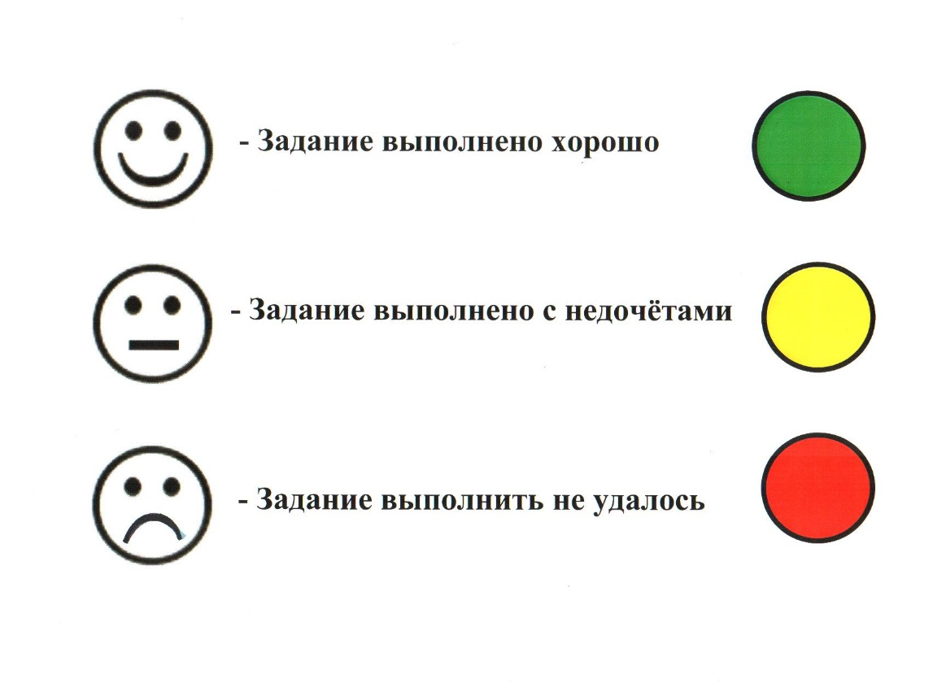
Молодцы!
Оценим свою
работу

Slide 4
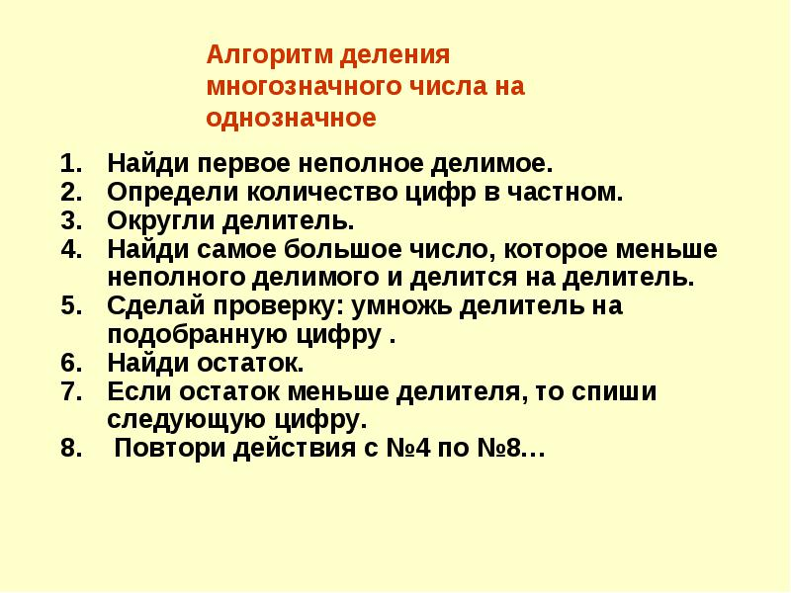

Slide 5
Ответы
Карточка № 1
Карточка № 2
43
437
95
31
82
64
23
24

Slide 6
Молодцы!
Оценим свою
работу

Slide 7
3770 : 145 =
50358 : 231 =
62208 : 243 =
42583 : 439 =
26
343089 : 873 =
287955 : 729 =
215344 : 344 =
341836 : 457 =
393
218
395
256
626
97
748

Slide 8
Молодцы!
Оценим свою
работу

Slide 9

Что вы сегодня повторили ?
Что узнали нового ?
Какое задание было самым трудным?

Slide 10
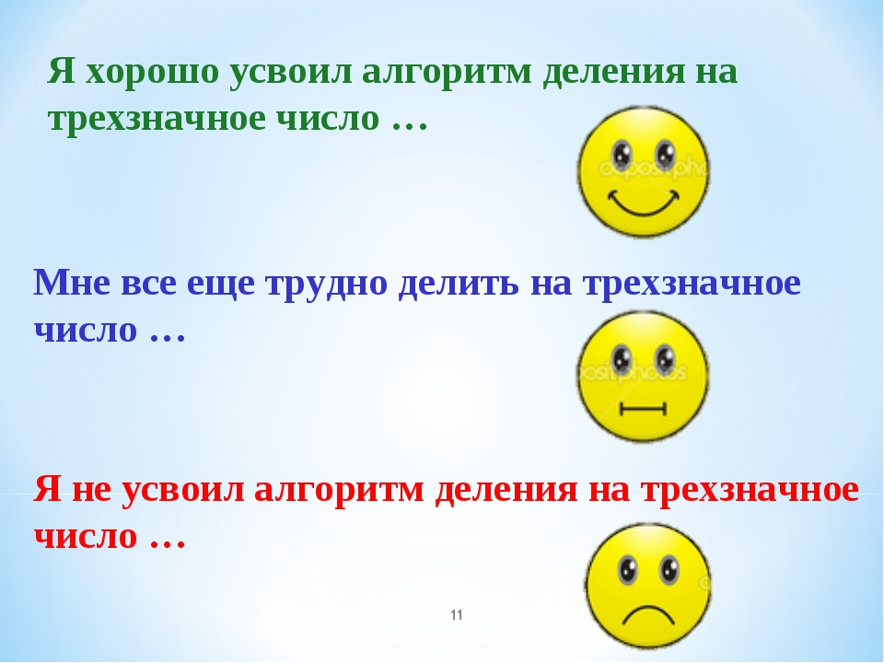

Slide 11

Спасибо за урок!

